Slide 1

2023-2024学年第二学期《金融学》
时间: 周一：7-8节
教师：杜涣程 hdu@cufe.edu.cn

Slide 2
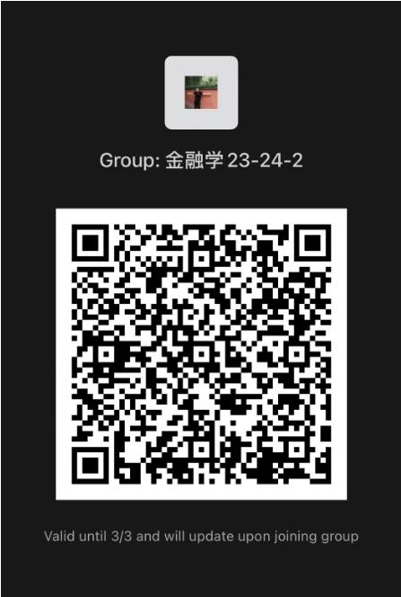
杜涣程 Huancheng Du
Ph.D in Economics, American University
Post-Doctoral in Chinese Economy, Princeton University
Research Officer, Development Macro Division, Research Dep., IMF
Research Interest: Empirical asset pricing; International trade and finance; China Economy
入群密码：1582

Slide 3
导论
金融学课程简介
引子：金融活动与现代金融体系
《金融学》课程定位、要求与目标
《金融学》的内容与教学安排

Slide 4

Part 01
引子：金融活动与现代金融体系

Slide 5
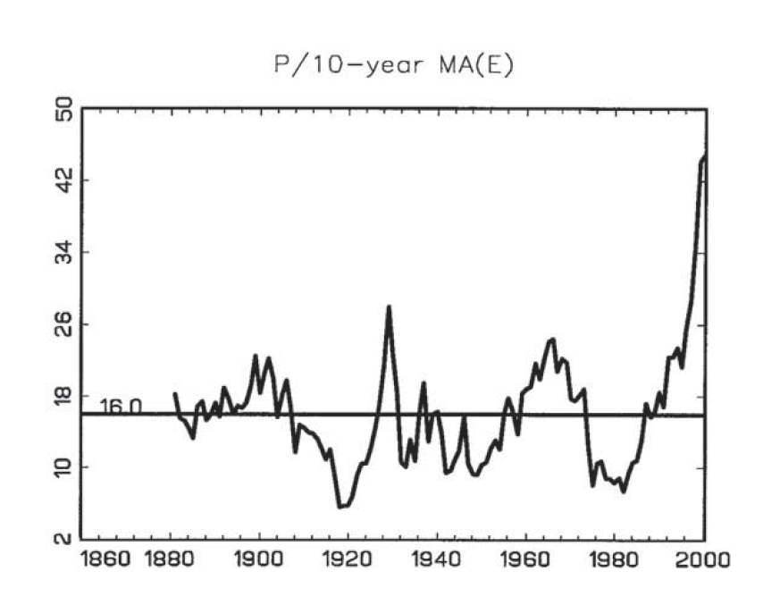
整体股票市场——美国
Volatility Puzzle

Slide 6
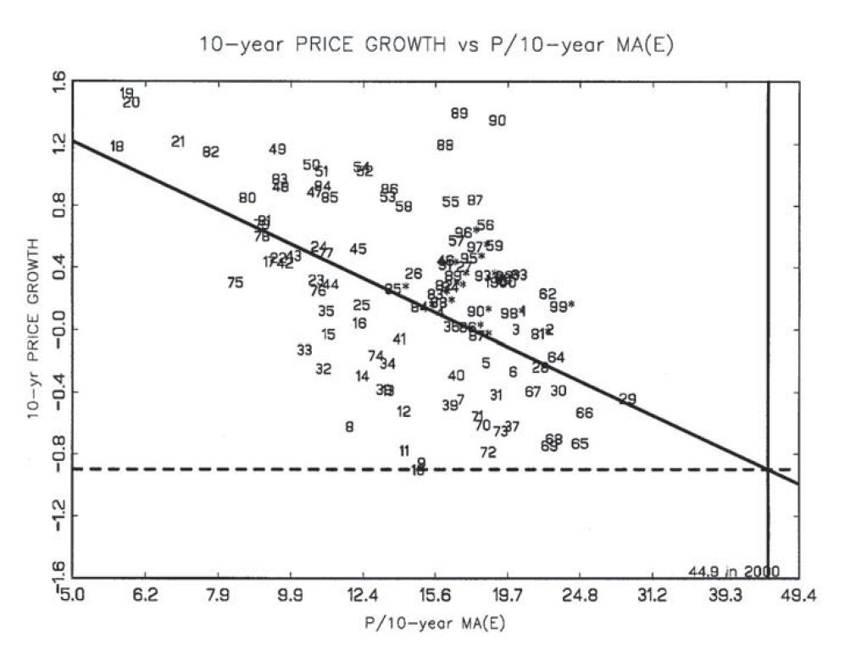
整体股票市场——美国
Predictability Puzzle

Slide 7
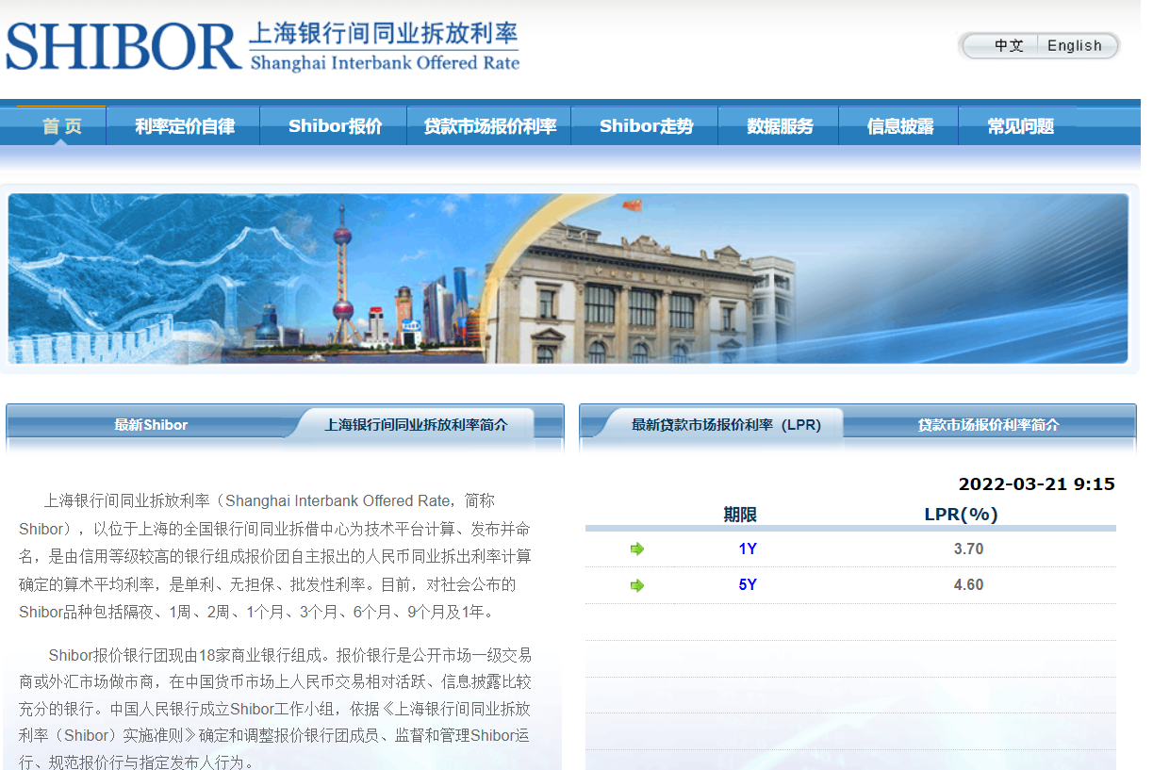
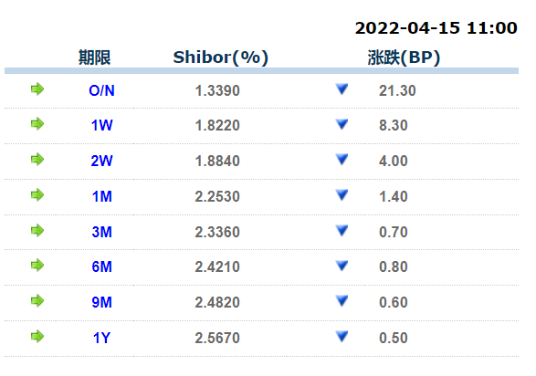
Shanghai Interbank Offered Rate (SHIBOR)

Slide 8
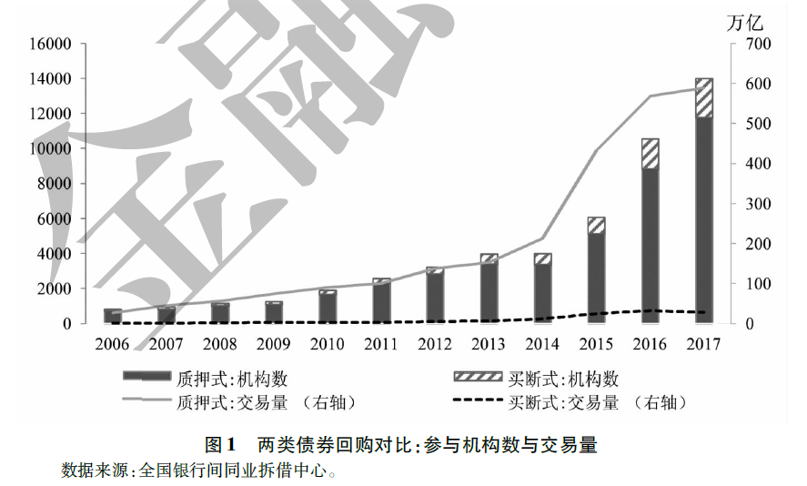
“审慎推进我国银行间债券市场两类回购改革”， 崔嵬， 《金融研究》2018年第6期

Slide 9
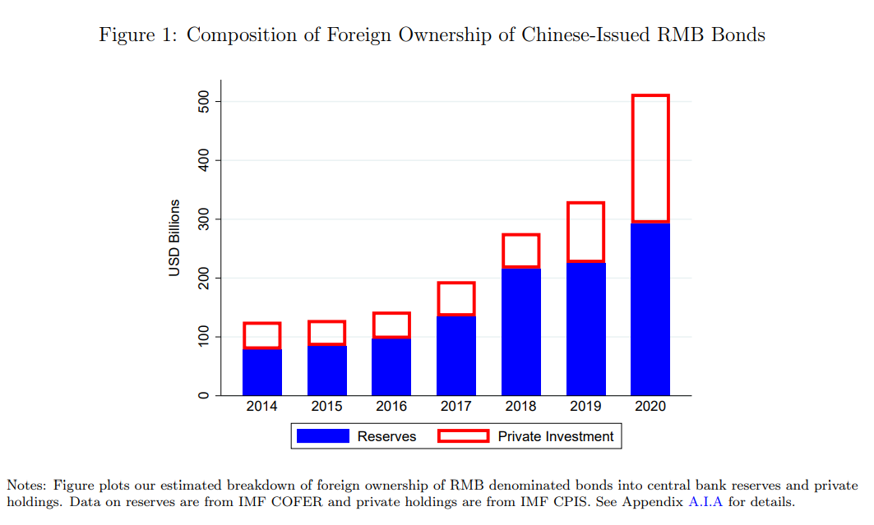

Slide 10
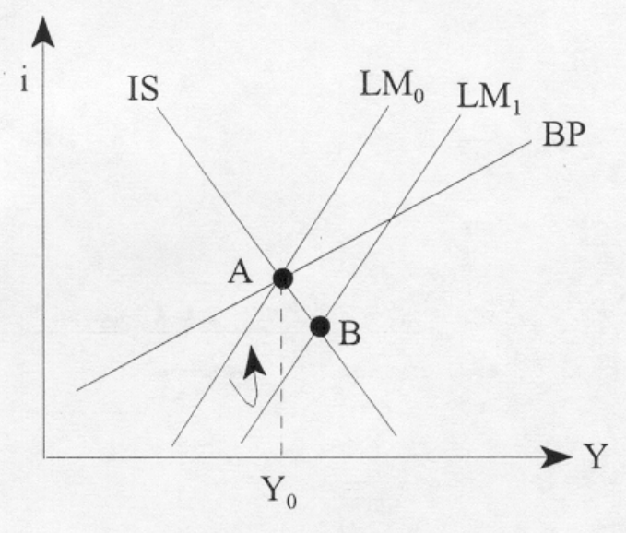
开放经济下的案例分析：IS-LM-BP
固定汇率制度
资本流动强
增加货币供给

Slide 11

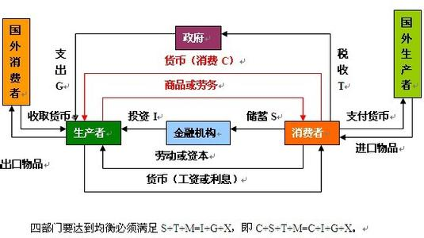
引子：金融活动与现代金融体系
（一）金融活动中的各类主体的角色与目标
1. 居民住户：-家庭为单位
2. 非金融企业：工商类
3. 政府部门：各级行政单位
4. 金融部门：银证保信租
5. 非居民(国外部门)：TRW

Slide 12
引子：金融活动与现代金融体系
（一）金融活动中的各类主体的角色与目标
货币收入
货币收入与支出
货币支出
居民理财与金融
居民盈余的使用：
储蓄与投资
赤字或盈余
居民赤字的弥补：
消费信用与民间借贷
企业经营与资金运动
企业经营与财务
企业财务与管理
企业财务活动
与金融
企业财务活动与金融体系
企业负债管理与金融体系
企业资产管理与金融体系
企业盈余分配

Slide 13
引子：金融活动与现代金融体系
（一）金融活动中的各类主体的角色与目标
财政收支
财政收支与政策安排
财政盈余与赤字
政府的财政
收支与金融
公债融资
财政政策安排
政府投资
国际支付
国际支付与结算
国际结算
开放条件下各部
门的金融活动
贸易融资与国际信用
国际货币
国际投资与资本流动

Slide 14

引子：金融活动与现代金融体系
（二）现代金融体系
构成金融的基本条件与单位
动态平衡与规则
1.基础要素
添加标题
运行机制
2.框架体系
组织、规则与制度

Slide 15
引子：金融活动与现代金融体系
（二）现代金融体系
金融要素：相互联系不可分割的关系
利率
货币
信用
汇率
金融工具

Slide 16
引子：金融活动与现代金融体系
货币与货币制度
（二）现代金融体系
汇率
现代金融体系
的基本要素
信用与信用体系
现代金融体系的基本构成
利率
金融工具与金融资产
现代金融体系
的运作载体
金融市场
金融机构
金融总量与均衡
金融调控与监管

Slide 17
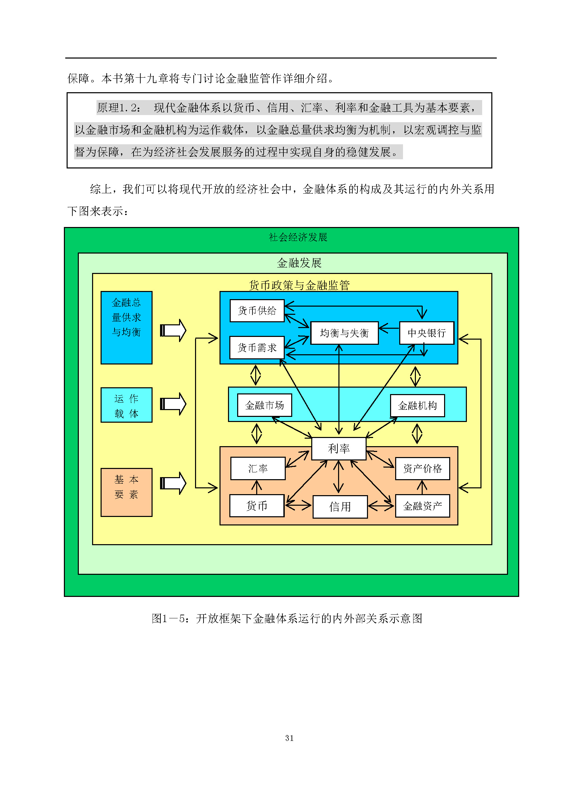
引子：金融活动与现代金融体系
（二）现代金融体系
现代金融体系的运行机制

Slide 18
Part 02
《金融学》课程定位、要求与目标

Slide 19
（一） 金融学科主要课程设置的历史演进
货币银行经济学
货 币
经 济 学
货币学
金融学
货币银行学
中央银行学
货币银行金融市场学
银行学
国际金融
商业银行学
金融中介学
公司财务
保 险 学
金融工程学
公司理财
金融经济学
金融市场学
投资学
行为金融学
19—20 20世纪 20世纪 20世纪 20世纪 21世纪
世纪之交 20年代 30年代 50年代 80年代 以 来

Slide 20
（二）金融学本科主干课程体系及其逻辑联系
金融学
金融中介学
金融市场学
金融风险管理
中央银行学
商业银行业务与经营
保险学
国际金融
证券投资学
金融工程学
公司金融
金融经济学
金融史
货币金融学说
金融统计分析
金融科技学
金融计量学
大数据金融
信托租赁
投资银行学
智能投顾
固定收益证券
财务报表分析
一、课程定位与逻辑框架

Slide 21
（三）课程定位与教学目的
《金融学》的课程定位
教育部2018年颁布的“金融专业教学质量国家标准“中规定的专业基础理论必修课
金融学专业教育中统帅性的基础理论课
应用经济学和管理学专业教育的核心课
对非金融经济管理专业来说，则是了解和认知金融领域的入门课程

Slide 22
（三）课程定位与教学目的
《金融学》的教学要求
以马克思主义基本原理为指导，系统阐述金融的基本理论、基本知识及其运动规律
客观介绍世界上主流金融理论和最新研究成果、实务运作的机制及最新发展,剖析国内与国际金融领域的热点问题
立足中国实际，努力反映经济体制改革、金融体制改革的实践进展和理论研究成果，运用金融学的基本理论实事求是地探讨社会主义市场经济中的金融理论和实践问题，引导学习者掌握观察分析国内外重大金融问题的能力
一、课程定位与逻辑框架

Slide 23
（三）课程定位与教学目的
《金融学》的教学目的
使学习者对货币、信用、金融资产与价格、金融机构、金融市场、金融总量、金融调控与监管等基本范畴有较系统的掌握，对金融学科的基本理论有较全面的理解和较深刻的认识
使学习者了解国内外金融发展的历史与现状，掌握观察和分析金融问题的正确方法，培养独立辨析金融理论和解决实际金融问题的能力
提高学习者在社会科学方面的素养，为进一步学习其他专业课程打下必要的基础
一、课程定位与逻辑框架

Slide 24
（四）课程研究范畴与逻辑框架
《金融学》的研究范畴
金融的英文对应词是“finance”,原意主要是指财务活动。西方现在大致有宽和窄的两种口径
汉语“金融”一词的考证
我国金融学科建设中大致也有宽和窄的两种口径
宽口径“金融”范畴的界定
一、课程定位与逻辑框架

Slide 25
（四）课程研究范畴与逻辑框架
《金融学》的研究范畴
采用宽口径的金融研究范畴，可以理解为：凡涉及货币、信用、金融资产价格、金融市场及交易、金融机构及业务、金融总量与均衡、调控、监管、金融发展等所有活动的集合
宏观金融和微观金融、传统金融与现代金融、理论金融与应用金融、人文金融与数理金融的聚合体
宽口径的金融适应了我国目前以银行业为主体的金融体系结构和以货币资产为主体的金融资产结构，更加切合实际
一、课程定位与逻辑框架

Slide 26
（四）课程研究范畴与逻辑框架
《金融学》的研究范畴：涵盖现代金融体系的所有构成要素
由货币制度所规范的货币流通、货币供求与汇率
由信用活动引起的债权债务或所有权关系及其各种信用形式、金融工具交易与利率等金融价格
以金融机构（存款性公司和其他金融公司）为载体的金融产业
以金融市场（货币市场、资本市场、外汇市场，保险市场，衍生性金融工具市场，黄金市场等）为空间的金融活动
金融供求总量与均衡、货币政策、金融监管与金融发展
一、课程定位与逻辑框架

Slide 27
（五）金融学课程的性质
金融学的性质
金融学的核心问题
货币、金融与投资的原理性课程
宏观金融与微观金融相结合的课程
经济、管理类各专业的基础课
宏观金融：均衡（内部、外部）
微观金融：配置资本（时间、风险）

Slide 28
Part 03
《金融学》的内容与教学安排

Slide 29
金融学的内容与结构
货币政策
央行
内外均衡
货币供求
市场
机构
监管
金融
货币
汇率
信用
利率
工具
现代信用货币创造机制
金融发展
《金融学》内容结构图

Slide 30

教学安排
导论（2）
第一单元：金融基础要素
第一讲 货币与货币制度 （4）
第二讲 汇率 （3）
第三讲 信用 （3）
第四讲 利率 （3）
第五讲 金融资产 （4）
单元学习总结评估与机动（2）
*第1-7周完成教学与单元评估

Slide 31

教学安排
第二单元：金融体系
第六讲 金融市场 （2）
第七讲 衍生金融市场 （3）
第八讲 金融机构 （3）
第九讲 中央银行 （2）
单元学习总结与评估（2）
*第8-11周完成教学

Slide 32
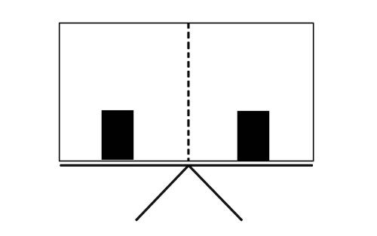
教学安排
第三单元 货币均衡与金融稳定发展
第十讲 货币需求 （2）
第十一讲 货币供给 （3）
第十二讲 货币均衡 （3）
第十三讲 货币政策 （2）
第十四讲 金融监管 （2）
单元学习总结与评估（2）
总复习（1）
第12-16周完成教学
第17-18周考试

Slide 33
考核模式
（一）平时成绩（40分）
1、MOOC单元测试、单元作业、以及期末考试（中国大学MOOC，李健《金融学》）30分
注：请同学们及时注册MOOC账号，昵称修改
为“姓名+学号”
2、小组作业（专题分析1次）+ 考勤 10分
（二）期末考试（60分）
（三）总评成绩：平时成绩+期末考试

Slide 34



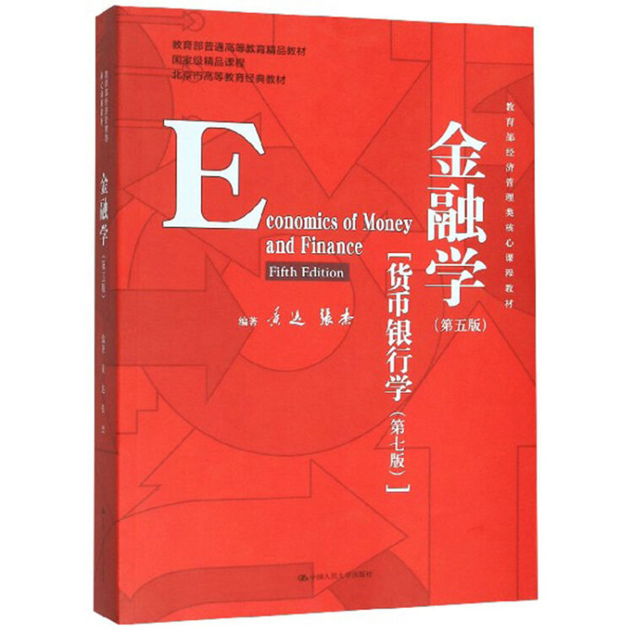
教材与参考书目
（一）教材
《金融学》（第四版）高等教育出版社，2022
李健 主编《金融学》精要版 第二版，2021
《金融学》（第三版）高等教育出版社，2018
（二）参考书目
金融学
（第五版）
黄达 张杰 编著
中国人民大学出版社，2021年
货币金融学
（第十一版）
弗雷德里克•S•米什金
经济科学出版社，2016年

Slide 35
金融学是讲述金融资源配置与不确定性管理的学科

